Slide 1
TensorFlow: A System for Large-Scale Machine Learning
Google Brain
Presented by 袁澍民 钱宇超 林亦辰 黄逸博 施宇翔

Slide 2
Background

Slide 3
DistBelief
A distributed system for training neural networks
Use the parameter server architecture
Notes:
介绍 tensorflow 之前，先介绍一下 distbelief
DistBelief 是 tensorflow 的前身，其是 google 在 2011 年开始普遍使用的用来训练神经网络的分布式系统，其使用了parameter server architecture

Slide 4
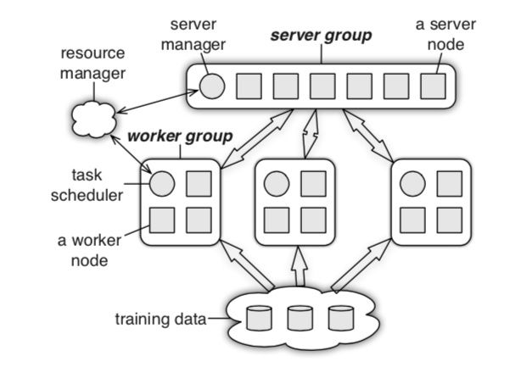
Parameter server architecture
Two disjoint sets of process: worker and parameter server
Worker: stateless, calculate the result when training
Parameter server: maintain the current version of the model parameters
Notes:
首先介绍一下parameter server架构
Parameter Server框架中存在两类节点：worker 和 parameter server。
worker节点之间是无状态的，work只负责计算，parameter server 负责收集 worker 的计算结果并更新参数

Slide 5
Limitation
Defining new layers
Refining the training algorithms/Defining new training algorithms
Remain a heavyweight system
Notes:
DistBelief 存在一些限制
首先， DistBelief 的 layer 是用 C++ 实现的，如果想添加新的 layer，势必会动 C++ 代码，这对于机器学习研究者来说是一个障碍。
其次，如果想定义一个新的参数优化方法，就需要更改参数服务器的实现。
第三，DistBelief 中 worker 的行为模式是固定的，即读取一批输入数据和当前参数的值，计算，将结果返回给参数服务器。这无法用于一些最新的模型，例如循环神经网络，因为它是有环的。
最后，在设计 DistBelief 时就预想了其的运行环境：一个大的多核服务器的分布式集群，这使得将这框架应用到其他环境时十分困难。

Slide 6
Related work
Single-machine frameworks
  Caffe、Theano、Torch
Batch dataflow systems
  MapReduce、DryadLINQ、Spark、Dandelion
Parameter servers
  DistBelief、Adam、MXNet
Notes:
在当时候还有一些相关的工作，但是都有一些缺陷，这里就不一一展开了。

Slide 7
Design

Slide 8
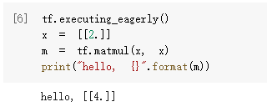
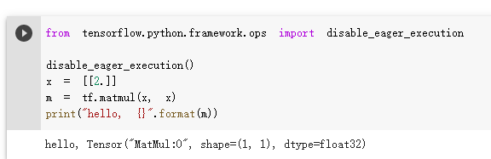
Design principles
Dataflow graphs of primitive operators
Deferred execution
Common abstraction for heterogeneous accelerators
Notes:
因此，在新的需求下，作者首先提出了他们在设计 tensorflow 时应当遵循的三个原则：
第一， Tensorflow 模型将单个的数学运算符作为数据流图的节点，用户能够操作的粒度由 layer 解构到了 operation，因此用户可以通过组合 operation 的方式来自定义 layer。此外，作者还将可变状态和更新状态的操作表示为数据流图中的节点，从而能容易地使用不同的更新规则进行实验。（这部分以前是放在参数服务器做的）
第二，一个典型地 tensorflow 应用有两个阶段：首先定义整个程序地数据流图，其次在设备上执行程序地优化版本。通过推迟程序的执行，tensorflow能够通过全局信息来优化执行。在推迟执行的时候，还未读入的数据会使用占位符来表示。通过在计算中折叠常数节点来静态地推断 tensor 的值(“常数折叠”)。计算的独立子部分，并在线程或设备之间分割它们。
第三， tensorflow 应当能够支持在不同的设备上的加速。因此，作者定义了不同设备相同的抽象。针对一个具体的设备，需要做实现针对特定设备的具体方法，这样可以适应不同的运行环境。

Slide 9
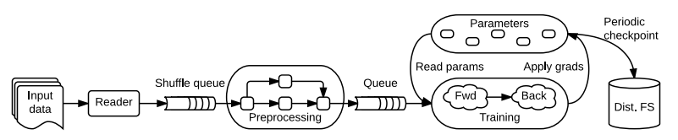
Dataflow graph
Notes:
Tensorflow 使用数据流图来表示机器学习算法中所有的状态和计算， 包括独立的数学运算，参数更新以及输入预处理
上面这个图表示了一个 training pipeline， 包括读取数据，数据预处理，训练，检查点状态。

Slide 10
Dataflow graph elements
Tensors
Operations
Notes:
数据流图的元素主要包括以下两种

Slide 11
Dataflow graph elements
Tensors
Const[3,1]
placeholder
Notes:
在 Tensorflow 中，我们将所有数据建模为 tensor。Tensor 就是具有同一类型的多维数组，用于存储数据。
Tensor 可以是稀疏矩阵，也可以是稠密矩阵，但是稀疏矩阵可以通过算法编码成稠密矩阵来减少开销。比如在图像处理的时候，一张夜晚拍的照片在很多像素点上的值都是0。
因为 tensorflow 有延迟执行的策略，在没有数据输入的时候，tensor中的值用占位符表示。

Slide 12
Dataflow graph elements
Operations (e.g. const)
+
Const(3)
Const(4)
Notes:
一个 operation 针对 m 个 tensor，产生 n 个 tensor。每一个 operation 其实就是一个函数。这些输入数据以及 operation 节点组合起来就是数据流图。

Slide 13
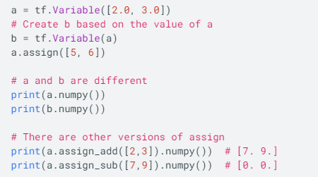
Dataflow graph elements
Stateful operations: variables
tensor
operation
AssignAdd
Operation
tensor
Variable(v)
Const(1)
Notes:
带状态的操作：variable
当在做一次training的时候，权重需要保持不变，而一次training结束之后需要更新权重，这个时候就可以用到variable操作。

Slide 14
Partial and concurrent execution / distribution execution
API for executing a subgraph
Each operation resides on a particular device
Operation subject to constraints in the graph
Send/Receive operation on the bound of devices
Notes:
Tensorflow 可以将数据流图分割成多个子图。可以分给不同的 worker 进行执行。这样可以把整个数据流图分配到不同的机器上执行。不同的 worker 之间用 send / receive 操作进行数据交换。

Slide 15
Dynamic control flow
Support algorithms that contain conditional and iterative control flow (e.g. Recurrent Neural Network, RNN)
If-else, while(tf.switch, tf.merge, tf.enter…)
Notes:
TensorFlow支持包含条件和迭代控制流的机器学习算法，如RNN。
为此，作者在数据流图本身添加了条件和循环结构，在动态数据流架构中借用了switch 和 merge 语义。Switch 接收数据输入和控制输入，用来决定走哪个分支（跳过某一段子图），再将原来的结果与分支执行结果合并，从而实现if-else.
Tensorflow 还提供了 enter 等 operation 来实现循环和迭代.

Slide 16
Case Studies
Notes:
在这一部分论文分析了几种机器学习时常见的需求，说明了 TF 能在不同需求下保证可扩展性

Slide 17
Differentiation
User-level lib to
  differentiate a symbolic expression for loss function
  produce symbolic gradients
For conditional and iterative computation
  add nodes to record control flow decisions
  replay the decisions during backward pass
Notes:
首先对于微分，TF 提供了用户级的 library，能够自动对损失函数的符号化表达式做微分，求出梯度。
对于动态的控制流，包括分支和循环等运算，可以通过在图中添加节点来记住控制流的分支决策，然后在反向传播的过程中利用记住的分支信息计算梯度。

Slide 18
Optimization
SGD:
Implement SGD by using -= as write operation on parameter server
Complex optimization algos can be built using Variable operation and other primitives in user-level
Notes:
对于优化过程中更新参数的步骤，首先以 SGD 为例，它需要在每一轮计算之后在旧的参数上减去学习率乘以梯度，这个是比较容易实现的，只需要在 parameter server 上实现一个 write 操作，这个操作底下用 -= 运算来更新参数，这样 worker 只需要调用 parameter server 的这个 write 操作就可以更新参数。
如果用户想要试验更高级的优化算法，可能不是一个 write 运算就能做到，可以使用 Variable 运算其它基础数学运算来构造更复杂的计算，但无需修改 TF 底层系统。

Slide 19
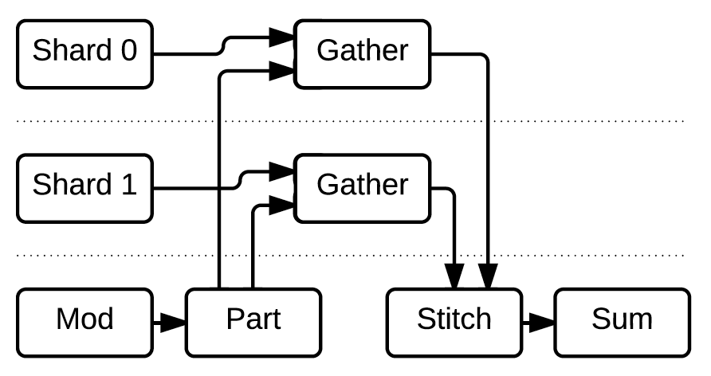
Training very large models
Distributed representation of parameters (possibly TB-level)
Notes:
有时候对于非常巨大的模型，参数数量可能非常多，可能达到 TB 级，这时候很难在一个 server 上存储全部参数，可能需要把参数分开到多个 shard 来存。
对于这种需求，TF 提供了用户可以直接使用的库来支持 sharded parameters。它底层的实现可能是这样的，当需要访问一些参数的时候，可能会首先有个 index 数组，然后经过 Part 运算，把 index 对应到不同的 shard 上，再通过 Gather 运算从 shard 中取出需要的参数，最后通过 Stitch 运算把不同 shard 上获取的参数合并成一个 tensor，进行后续运算。

Slide 20
Fault tolerance
Long-running job may experience failure
User-level checkpoints using Save and Restore operations
Notes:
然后是 fault tolerance 的需求，如果一个训练任务运行时间很长，那么它可能在运行的过程中机器会崩溃或断电，为了避免这种情况影响训练，TF 提供了 Save 和 Restore 运算，用户可以通过这两个运算来保存和恢复参数，从而实现 checkpointing，比如用户可以让它每隔特定时间保存一次参数，可以一次只保存部分参数，这都可以根据需求来写。

Slide 21
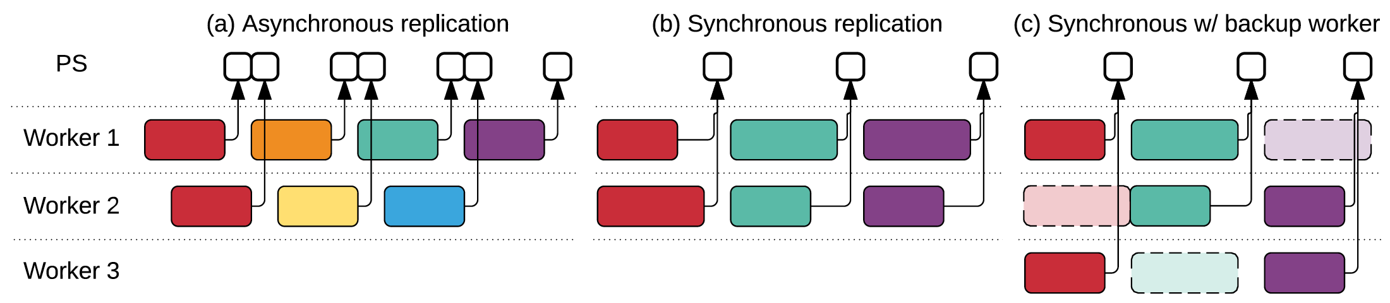
Synchronous replica coordination
Sometimes sync training is better
Sync can be implemented with blocking queue
Backup workers
Notes:
然后就是同步训练的需求，在一些场景下，同步训练可能比异步训练在达到通过训练效果的情况下，可能更快，所以有时候会需要使用同步训练的机制。
虽然 TF 设计的时候是为异步训练设计的，但同时也可以通过 blocking queue 来实现同步。
下面的图展示了同步训练和异步训练的区别。

Slide 22
Implementation

Slide 23
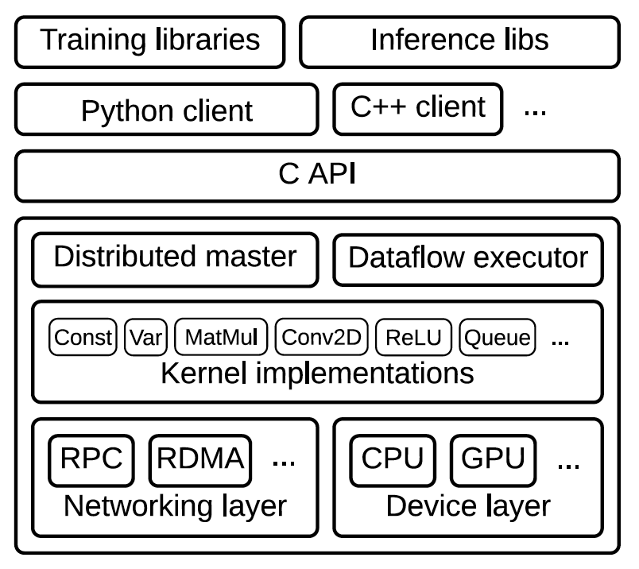
Implementation
Notes:
对用户暴露 C API，上层是用户代码，下层是 TF 运行时
TF 核心代码用 C++ 编写，从而具有较好的可移植性同时有很好的性能
Distributed master 负责把 graph 划分为子图分配给各 task，同时可以做一些基本的优化，例如常量折叠、无用代码消除
Dataflow executor 是每个 task 中负责处理 master 发来的请求，它收到 subgraph 后，会把具体的计算任务调度到不同的 device 上（CPU、GPU、TPU）。

Slide 24
Evaluation

Slide 25
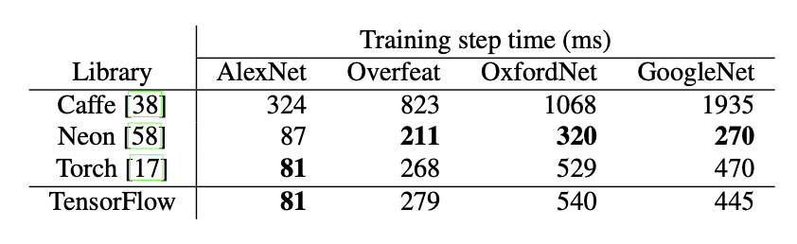
Single machine
On not only large but also small machine learning.
Notes:
相对于Caffe来说，性能提升极大，相对于Torch来说性能波动在6%上下。至于为什么Neon在后三项中表现极好，是因为Neon做了手动的卷积核优化，用汇编实现了这个过程，所以更快。
理论上说Tensorflow也能这么干，但是没有实现。

Slide 26
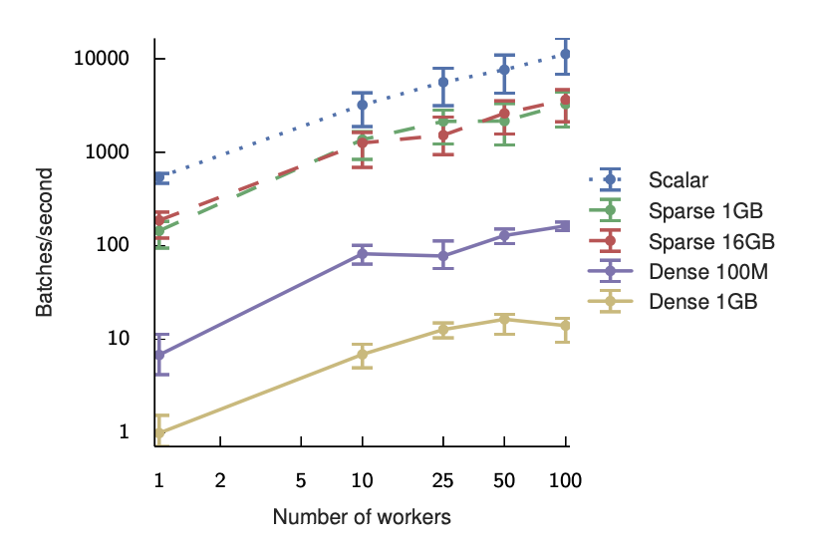
Synchronous replica benchmark
Notes:
Scalar: 同步训练, 从每个 PS task 拿一个参数。单机的中位数step time是1.8ms，100个worker的中位数step time是8.8ms。
Dense: worker 拿到整个 model，但是什么也不做。16 个 PS tasks，中位数的消耗时间为单机 147 ms，100个worker则是 613 ms。
Sparse: 模拟稀疏参数的情况，因为很多时候一个model不需要用到所有参数。Step time变化不大，大致在5 – 20ms的范围内。

Slide 27
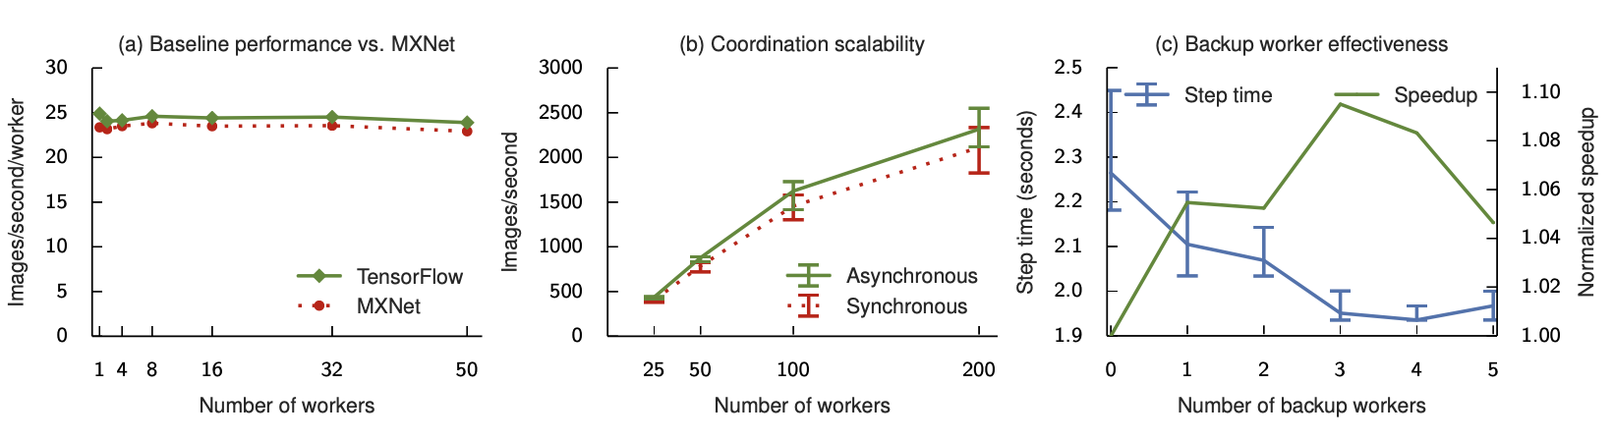
Image classification
Notes:
第一幅图是用异步SGD（随机梯度下降）在使用Google Compute Engine virtual machines，跑在Intel Xeon E5 servers， NVIDIA K80 GPUs, 有8个 vCPU, 16Gbps网络带宽, 一个VM有一个GPU. 每个系统都使用7个PS task，不使用GPU下的情况。性能主要取决于单个GPU的性能。
第二幅图是测试coordination training。设想中同步训练应该性能差距不大，但是获得的效果更好（异步训练可能会因为参数不正确导致收敛时间变长）。测试结果表明，同步还是比异步慢个10%左右，并且在高于90%的延迟中同步会慢很多，因为尾延迟极高。
这幅图加上了一些backup的worker，用于降低尾延迟（因为这样一个step就能在n个任务的前m个产生梯度的时候直接完成，避免某些worker太慢了）。这个图是展示向有50个worker的工作集中添加1 – 5个backup worker的情况。Normalized time指的是规范化过的加速比，公式为(t(b) / t(0)) * (50 / (50 + b))。其中b为backup worker的个数，t(b)为backup worker完成step的中位数时间，而t(0)时没有添加任何backup的时候的时间。

Slide 28
Demo

Slide 29
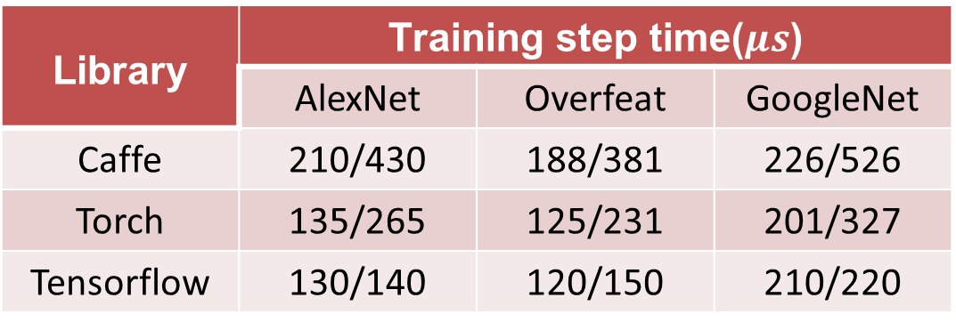
Demo 1
Single-machine benchmarks
  CPU: eight-core Intel Xeon Silver 4410 CPU @ 2.10GHz
  GPU: GeForce RTX 2080
  The former time represents the forward pass time and the latter one represents the backward pass time
Library | Training step time($μs$)
 | AlexNet | Overfeat | GoogleNet
Caffe | 210/430 | 188/381 | 226/526
Torch | 135/265 | 125/231 | 201/327
Tensorflow | 130/140 | 120/150 | 210/220

Slide 30
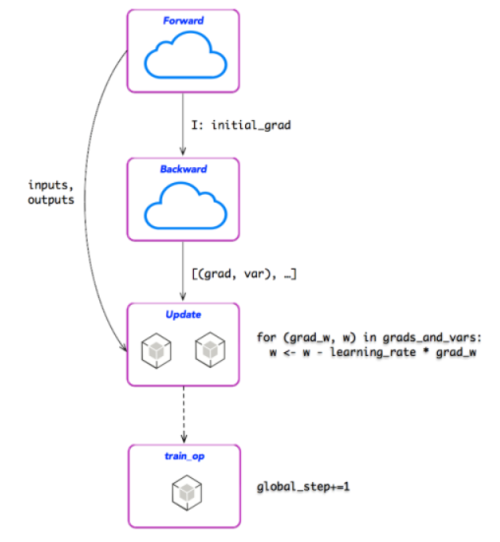
Workflow of training model
Notes:
整个训练过程，一次 Step 的训练过程由前向计算，反向梯度计算，参数更新，及其 global_step 计数四个基本过程组成。
其中，每一轮 Step 从开始 Session.run 执行开始。通过前向子图的计算，得到每个 OP的输出，并作为下游 OP 的输入。
当前向子图完成计算后，再以初始梯度向量 I 为输入，反向计算各个训练参数的梯度，最终得到各个训练参数的梯度列表，并以 grads_and_vars = [(grad_v1, v1), ...,
(grad_vn, vn)] 的二元组列表表示。
随后，参数更新子图以 grads_and_vars 为输入，执行梯度下降的更新算法；
最后，通过 train_op 完成 global_step 值加 1，至此一轮 Step 执行完成。

Slide 31
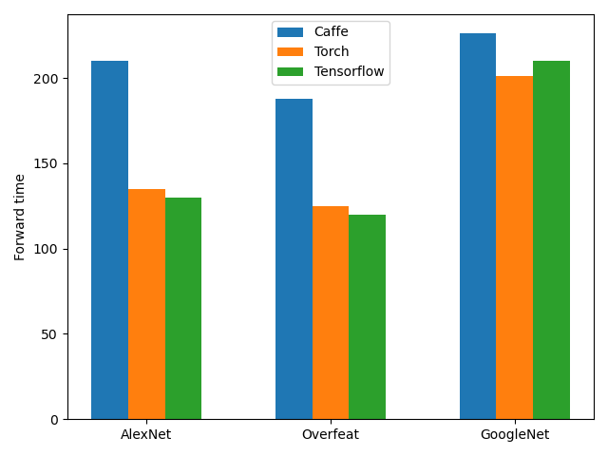
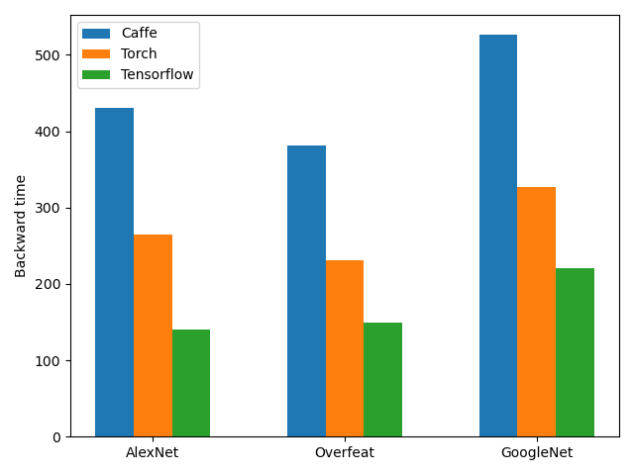
Demo 1
Single-machine benchmarks
Notes:
可以看到，Torch和Tensorflow的结果比较接近，这是因为都使用了相同的cuDNN库，这个库中实现了在训练关键路径上的卷积和池化操作。而Caffe使用的是开源方法实现这些操作，虽然比cuDNN库simple但是less efficient。

Slide 32
Demo 2 - Distributed TensorFlow test
Trains a simple sigmoid neural network on MNIST.
  Case 1 ----- 1 parameter server, 1 worker, single machine, 20 epochs.
  Case 2 ----- 1 parameter server, 1 worker, single machine, 60 epochs.
  Case 3 ----- 1 parameter server, 3 worker, single machine, 20 epochs.
  Case 4 ----- 1 parameter server, 3 worker, four machines, 20 epochs.
The goal was not to achieve high accuracy but to get to know TensorFlow.
Notes:
下面我来介绍一下我们的第二个 demo，第二个 demo 是一个 tensorflow 分布式训练的测试，这个测试是用 MNIST 数据集训练了一个 sigmoid 神经网络，先说明一下，这个测试不是为了做一些 benchmark，evaluation 之类的东西，主要是为了帮助大家更好地理解 tensorflow 的分布式训练模式
这个 demo 都是跑在实验室的机器上
一共 4 个 case

Slide 33
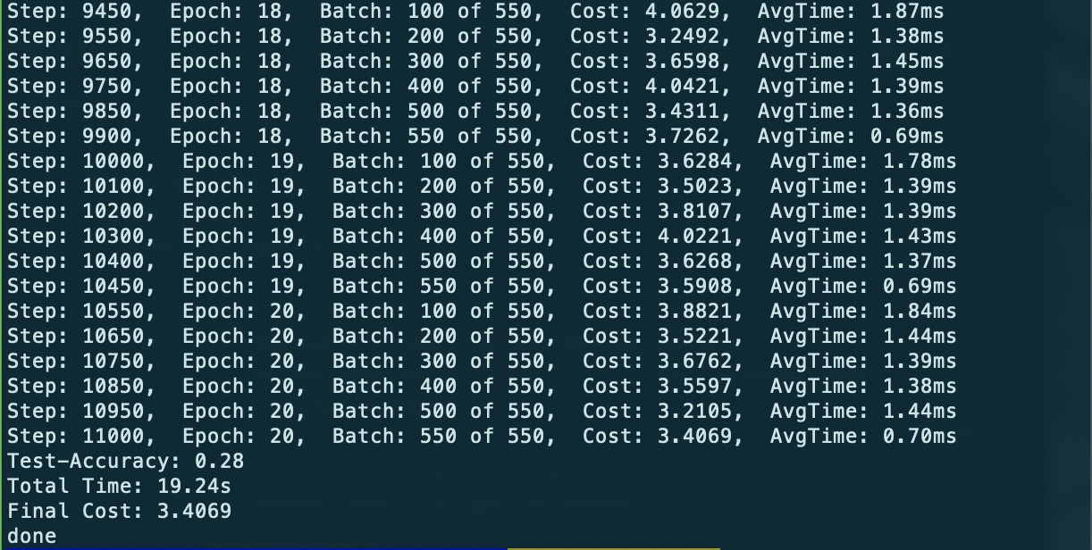
Case 1: 1 ps, 1 worker, single machine, 20 epochs.
Notes:
在同一台机器上跑了 1 ps，1 worker，20 epochs，训练出来的 accuracy 0.28，花费的时间为 19.24s

Slide 34
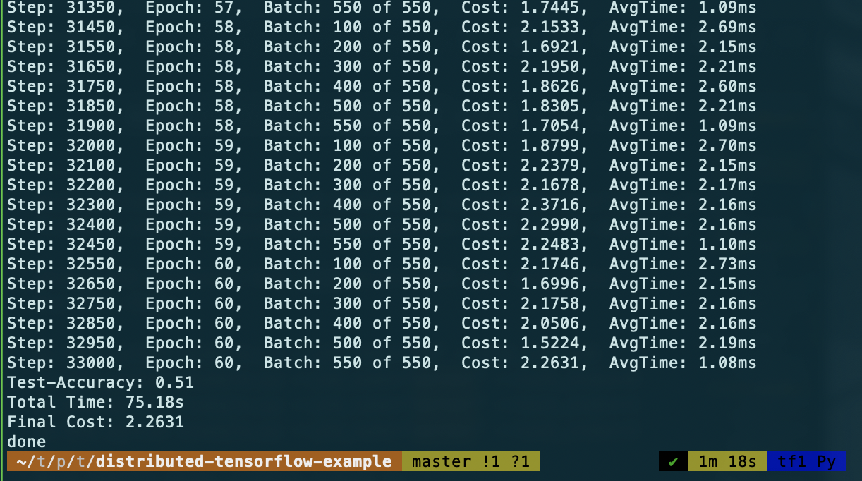
Case 2: 1 ps, 1 worker, single machine, 60 epochs.
Notes:
在同一台机器上跑了 1 ps，1 worker，60 epochs，训练出来的 accuracy 0.51，花费的时间为 75.18s

Slide 35
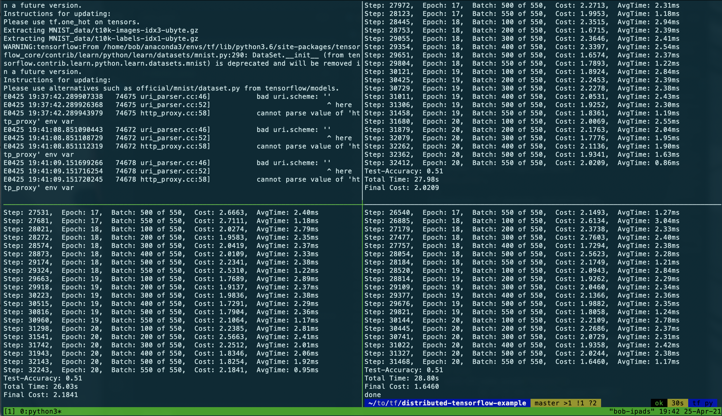
Case 3: 1 ps, 3 worker, single machine, 20 epochs.
Notes:
在同一台机器上跑了 1 ps，3 worker，20 epochs，训练出来的 accuracy 0.51，花费的时间为 28s，先解释一下这幅图，左上角是 ps…
花费了 大概 相当于 1 worker 60 次 epochs ¼ 的时间，而获得了相同的效果，也就是说你用 3 个 worker 训练 20 次，和用一个 worker 训练 60 次的效果是一样的花费的时间还更少，这就说明 tensorflow 通过增加 worker 的数量可以获得比较可观的增益

Slide 36
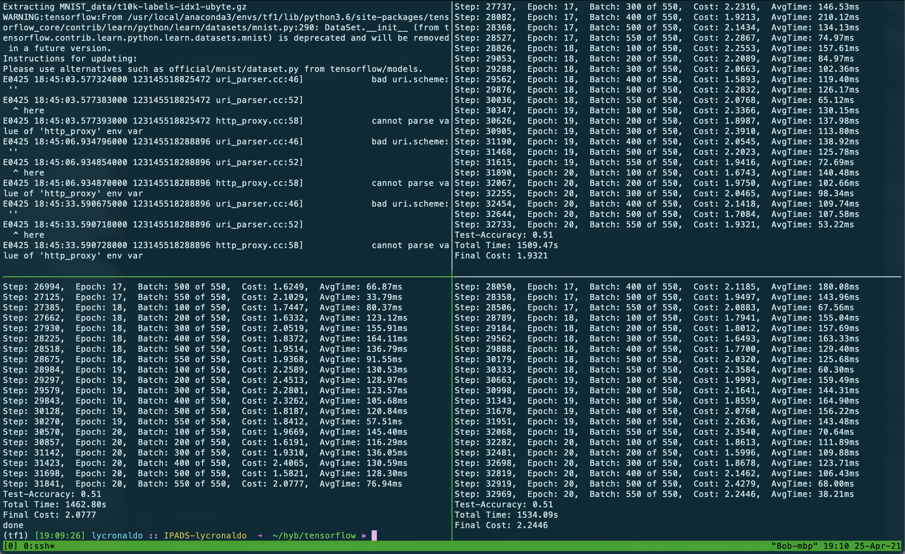
Case 4: 1 ps, 3 worker, four machines, 20 epochs.
Notes:
在 4 台机器上分别跑了 1 ps，3 worker，20 epochs，训练出来的 accuracy 0.51，花费的时间为 1534.89s
和前一个实验一样，只是 分别跑在 4 台不同的机器，这 4 台机器都是实验室的机器，最后训练出来的结果也是一样，但是令人比较吃惊的是时间花费了 1534 s，也就是25 min，是单机上的50倍，这说明在任务量比较小的情况下，网络延迟对于 performance 的影响是非常大，只有在任务比较 heavy 的情况下，使用 多个机器进行训练才是一个比较明智的选择

Slide 37

End
Thanks!

